Slide 1
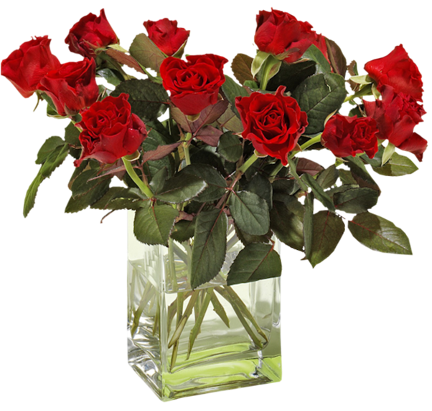





Slide 2

"Como ya es usual, detrás de cada idiota siempre hay una gran mujer". John Lenon
"La fantasía del hombre, es la mejor arma de la mujer". Sofía Loren
"Hay una mujer al principio de todas las grandes cosas".
Alphonse de Lamartine

Slide 3
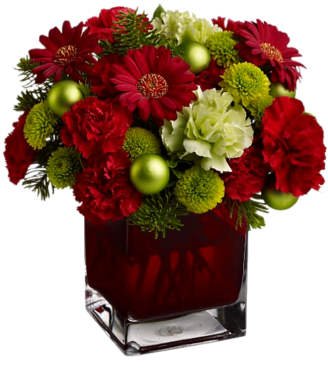
"No podemos tener una revolución que no involucre y libere a las mujeres". John Lennon
"Sin la mujer, la vida es pura prosa".
Rubén Darío
"Mi opinión sintética de las mujeres es que con ellas es preciso atreverse a todo". Stendhal

Slide 4

"Una mujer con imaginación, es una mujer que no solo sabe proyectar la vida de una familia y la de una sociedad, sino también el futuro de un milenio". Rigoberta Menchú
“Toda mujer es madre aunque no tenga hijos”.
José Narosky
"Las mujeres han servido durante todo este siglo como espejos que poseyeran el poder de reflejar la figura del hombre a un tamaño doble del natural". Karen Blixen

Slide 5
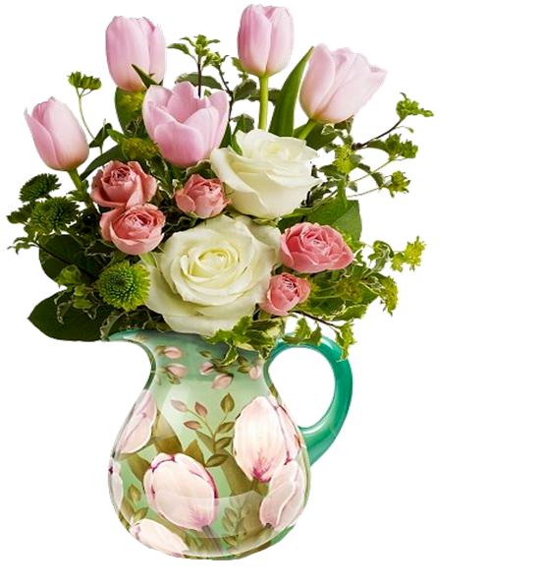
"El papel de las mujeres en el progreso de la civilización es mucho mayor que el del hombre, por lo que debería desarrollar sus aptitudes de acuerdo con su naturaleza, sin imitar a los hombres". Alexis Carrel
"Mi madre fue la mujer más bella que jamás conocí. Todo lo que soy, se lo debo a mi madre. Atribuyo todos mis éxitos en esta vida a la enseñanza moral, intelectual y física que recibí de ella". George Washington

Slide 6

“Si quieres que se diga cualquier cosa, pídeselo a un hombre. Si quieres que se haga algo, pídeselo a una mujer”. Margaret Thatcher
"Me duele una mujer en todo el cuerpo". Jorge Luis Borges
"Los hombres que no perdonan a las mujeres sus pequeños defectos jamás disfrutarán de sus grandes virtudes". Khalil Gibran

Slide 7
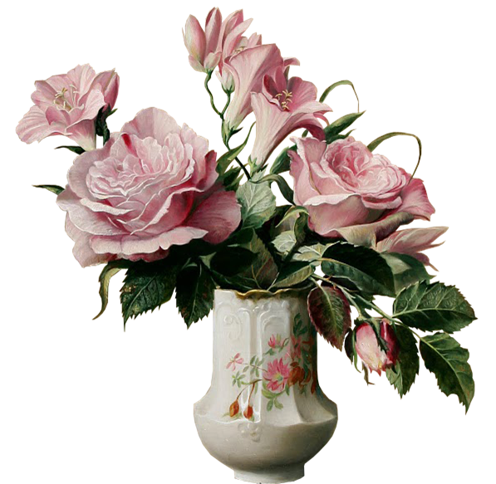
"Si falta la diplomacia, recurrid a la mujer". Carlo Goldoni
"Nuestra sociedad es masculina, y hasta que no entre en ella la mujer, no será humana". Henrik Johan Ibsen
"La mujer es el reposo del guerrero". Friedrich Nietzsche

Slide 8
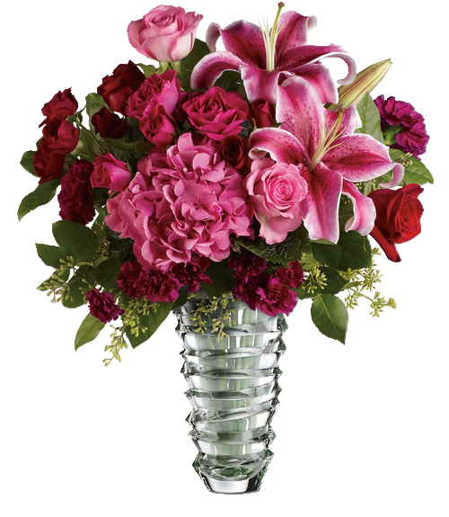
"En sociedades destrozadas por la guerra, frecuentemente son las mujeres las que mantienen a la sociedad en marcha… Usualmente son las principales defensoras de la paz". Kofi Annan
"Me enamoré de mi mujer y nunca más me volví a enamorar. La fidelidad te la propones inconscientemente: tienes una familia, unos hijos. ¿Cómo vas a jugar al amor por ahí? Pablo Picasso

Slide 9

"No creo en el eterno femenino, una esencia de mujer, algo místico. La mujer no nace, se hace". Simone de Beauvoir
"Llamar a las mujeres el sexo débil es una calumnia; es la injusticia del hombre hacia la mujer". Mahatma Gandhi
"El que ha conocido sólo a su mujer y la ha amado, sabe más de mujeres que el que ha conocido mil". Leon Tolstoi

Slide 10
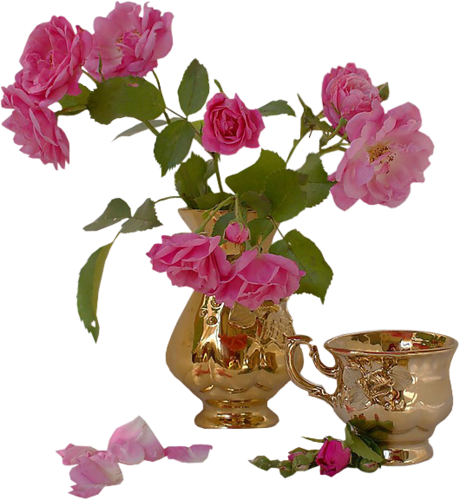
"Los dioses han hecho dos cosas perfectas: la mujer y la rosa". Solón
"Las mujeres con pasado y los hombres con futuro, son las personas más interesantes". Chavela Vargas
"La mujer es algo, mientras que el hombre no es nada". Tucídides

Slide 11
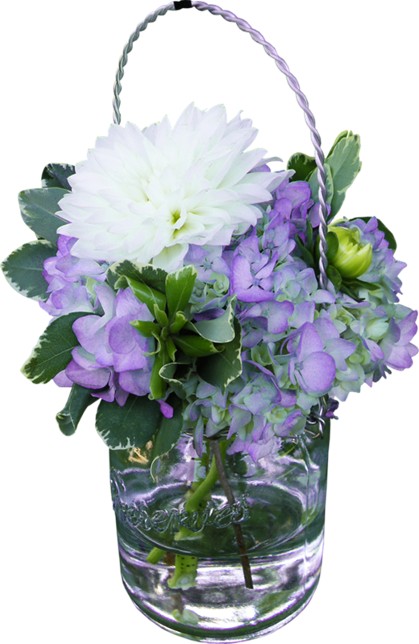
"La gran pregunta que nunca ha sido contestada y a la cual todavía no he podido responder, a pesar de mis treinta años de investigación del alma femenina, es: ¿qué quiere una mujer?" Sigmund Freud
"Si nos volvemos hacia una realidad más grande, es una mujer quien nos tendrá que enseñar el camino. La hegemonía del macho ha llegado a su fin. Ha perdido contacto con la tierra". Henry Miller

Slide 12
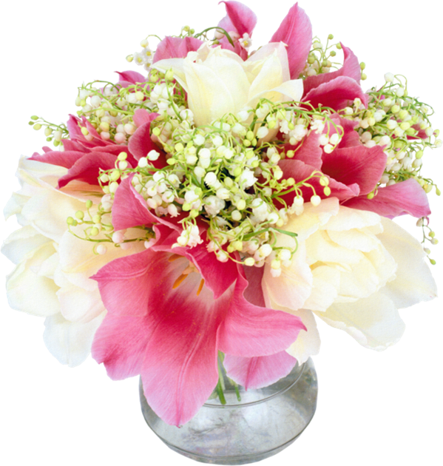
"En mi casa mando yo, pero mi mujer toma las decisiones”. Woody Allen
"La más tonta de las mujeres puede manejar a un hombre inteligente, pero es necesario que una mujer sea muy hábil para manejar a un imbécil". Rudyard Kipling
"Sin sonrisa de mujer, no hay gloria completa de hombre". José Marti

Slide 13
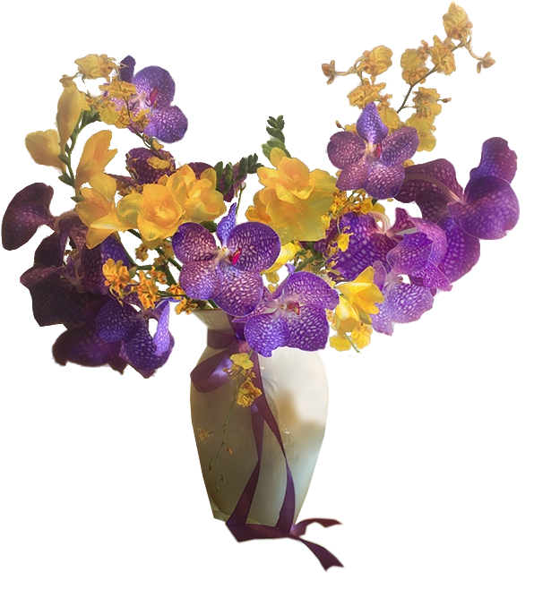
"La intuición de una mujer es más precisa que la certeza de un hombre". Rudyard Kipling
"Dicen que el hombre no es hombre mientras no oye su nombre de labios de una mujer". Antonio Machado
"El problema de la mujer siempre ha sido un problema de hombres".
Simone de Beauvoir

Slide 14
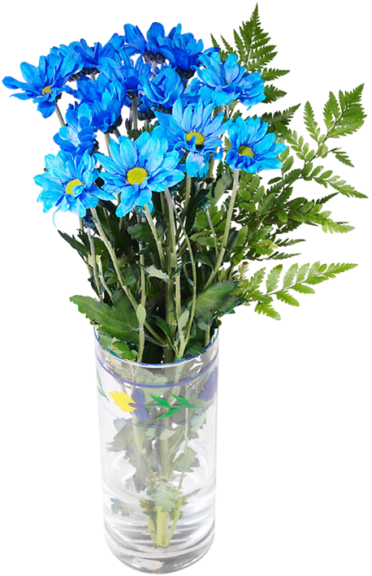
“Para combatir el antisemitismo no hace falta ser judío, como para luchar contra el racismo no hace falta ser negro. Lamentablemente, a veces parece que para combatir la discriminación de la mujer hace falta ser mujer”. Soledad Gallego-Díaz
"En todo momento de mi vida hay una mujer que me lleva de la mano en las tinieblas de una realidad que las mujeres conocen mejor que los hombres y en las cuales se orientan mejor con menos luces". Gabriel García Márquez
"Quien quiera ver prosperar sus negocios, consulte a su mujer". Benjamin Franklin

Slide 15
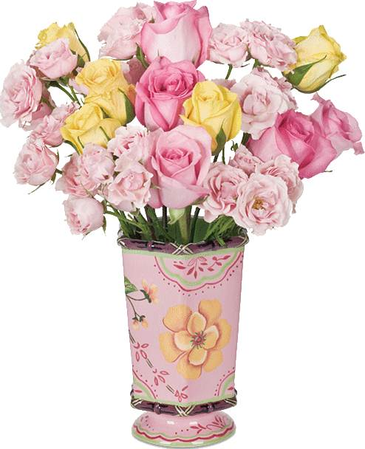
"No se es amigo de una mujer cuando se puede ser su amante". Honoré de Balzac
"Me atrevería a aventurar que Anónimo, que tantos poemas escribió sin firmarlos, era a menudo una mujer". Virginia Woolf
"Creo que será verdaderamente glorioso cuando las mujeres sean personas realmente auténticas y tengan todo el mundo abierto a ellas". Karen Blixen

Slide 16
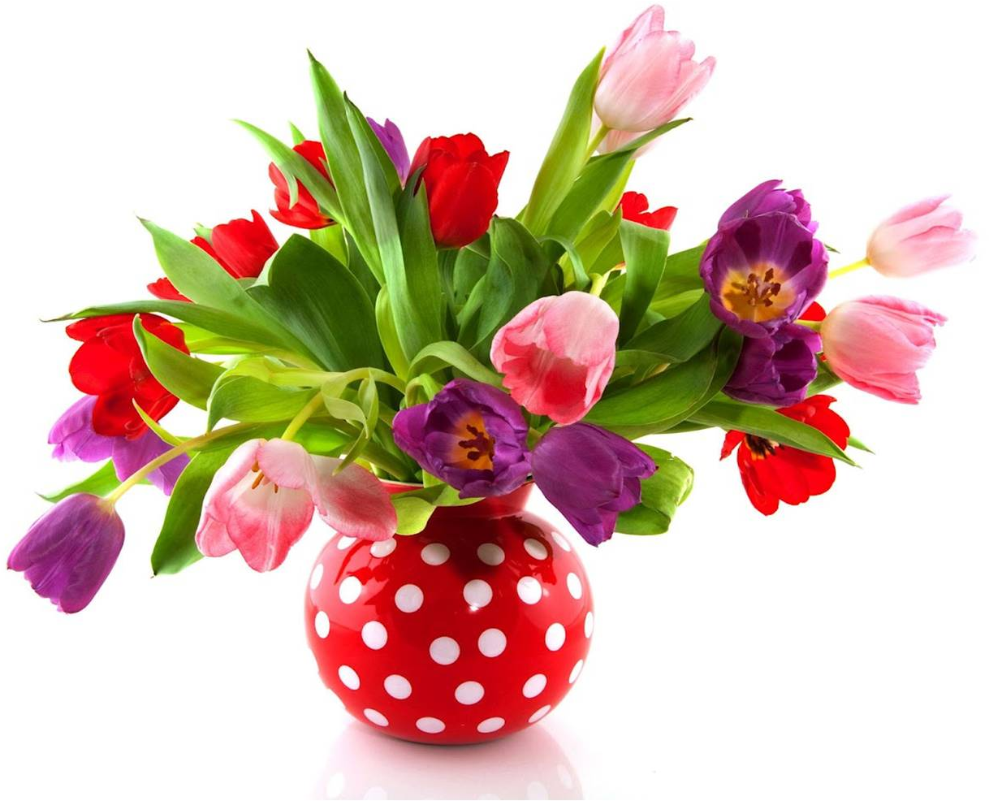
"Puede juzgarse el grado de civilización de un pueblo, por la posición social de la mujer".
Domingo Faustino Sarmiento
Música:
Woman in love - The Love Band
Realización general:
Rodrigo Valencia Cardona
Medellín-Colombia

Slide 17







¿Te ha gustado?
Puedes ver más entrando
Aquí
Además puedes recibir powerpoints en tu correo electrónico suscribiéndote aquí:

